Slide 1
Nominální a Reálná úroková mířa
APL_MAT, vstecb.cz
Pomocné materiály na : arcturian.cz/vyukove-materialy.cz

Slide 2
Pojmy

Slide 3
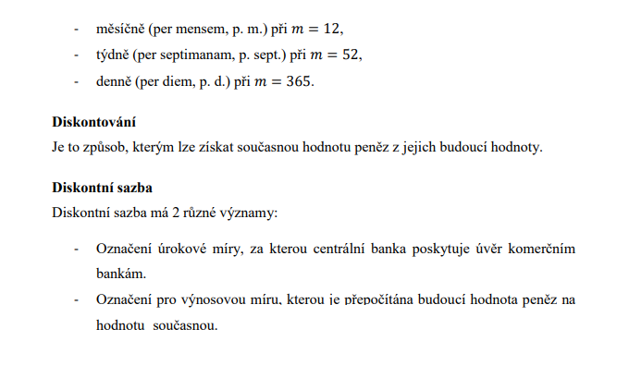
Opakování pojmů

Slide 4
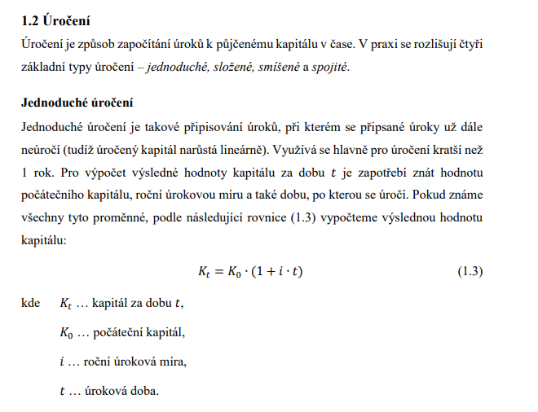
Opakování pojmů

Slide 5
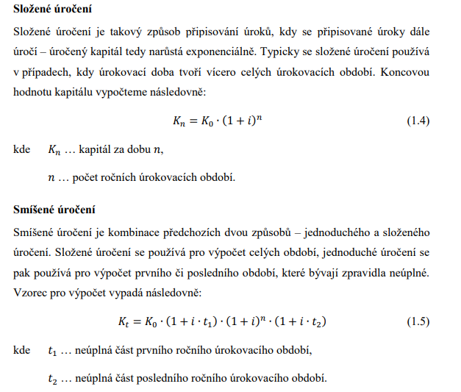
Opakování pojmů - složené úročení

Slide 6
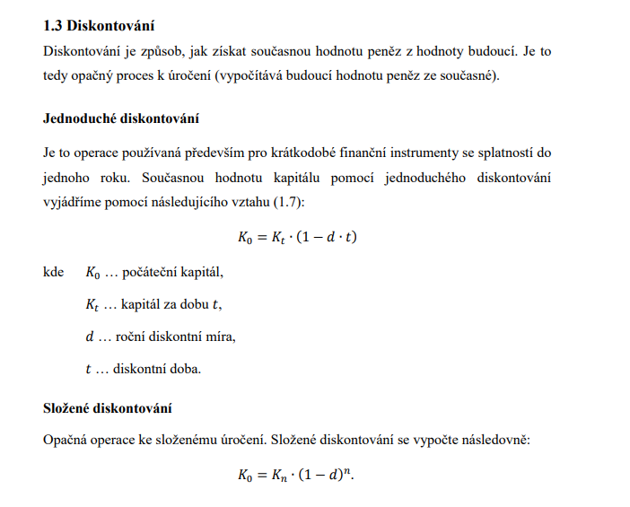
Opakování pojmů - diskontování

Slide 7
Opakování pojmů - diskontování

Slide 8
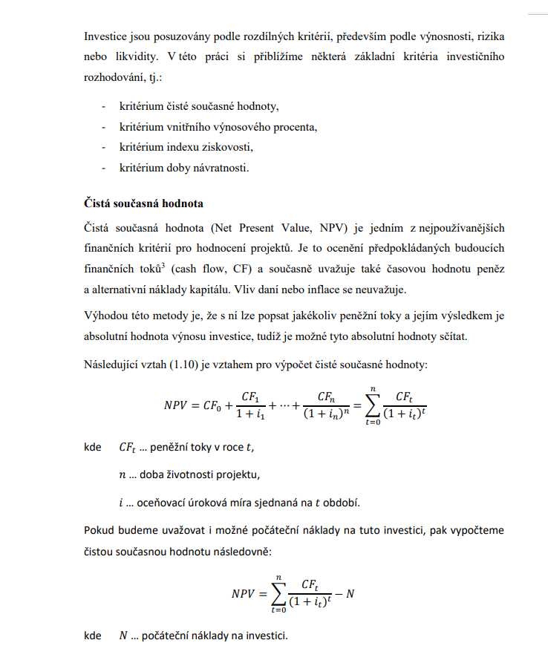
Investice
NVP – musí být kladná (jinak projekt zamítáme jako nevýhodný)

Slide 9
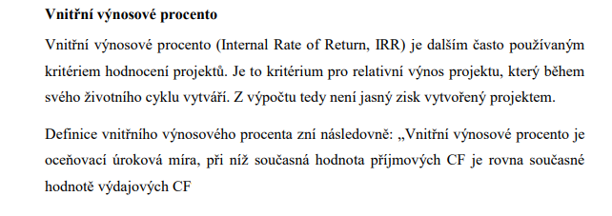
Opakování pojmů - IRR (vnitřní výnosové procento´)

Slide 10
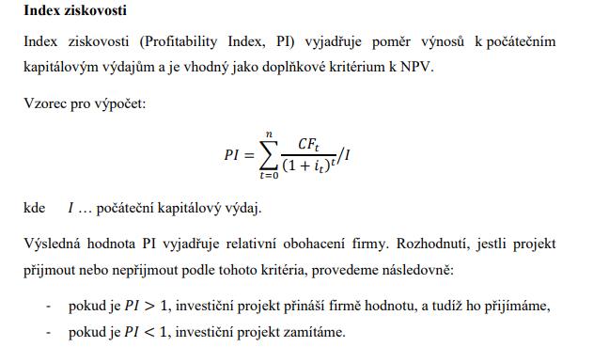
Index ziskovosti

Slide 11
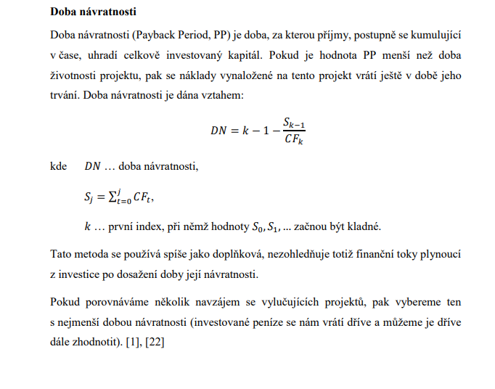
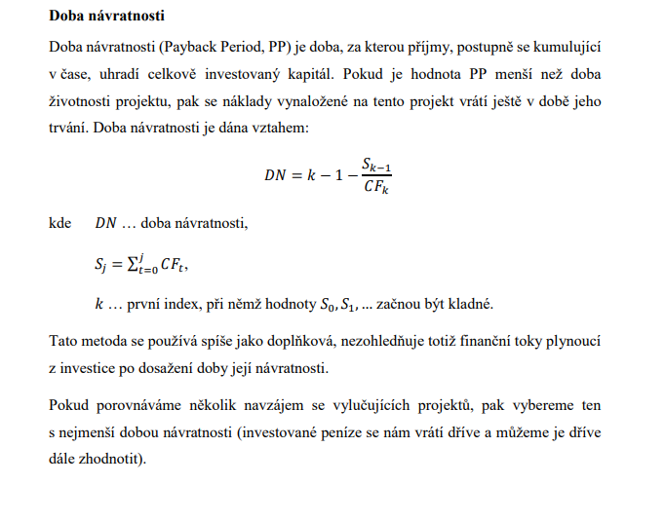
Opakování pojmů – doba návratnosti

Slide 12
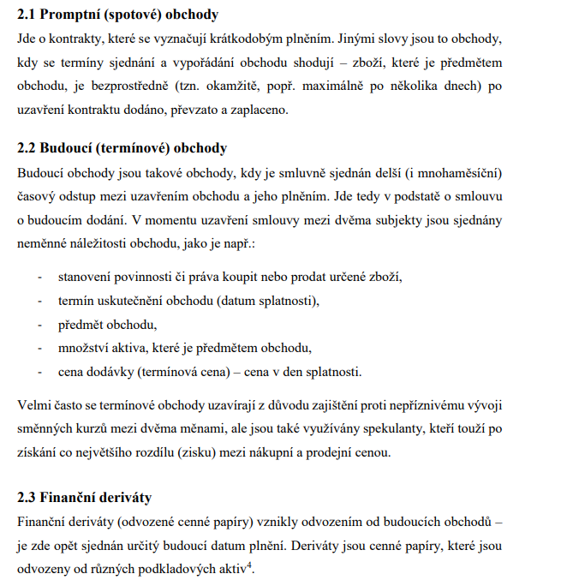
Typy obchodů

Slide 13
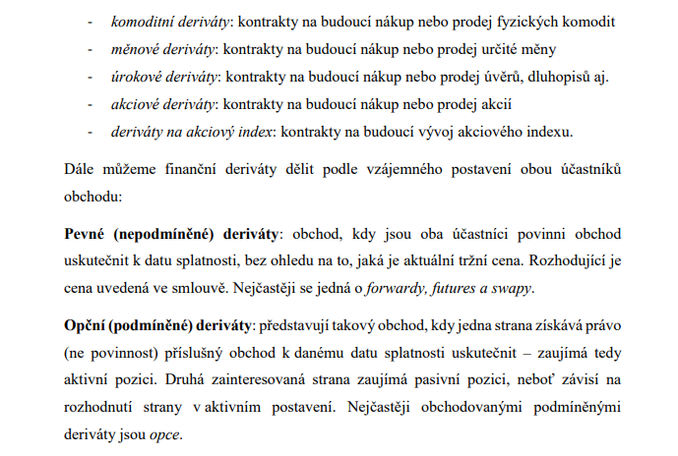
Finanční deriváty

Slide 14
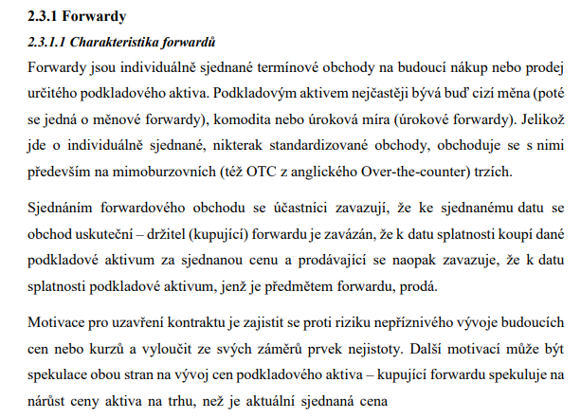
Forwardy

Slide 15
Futures

Slide 16
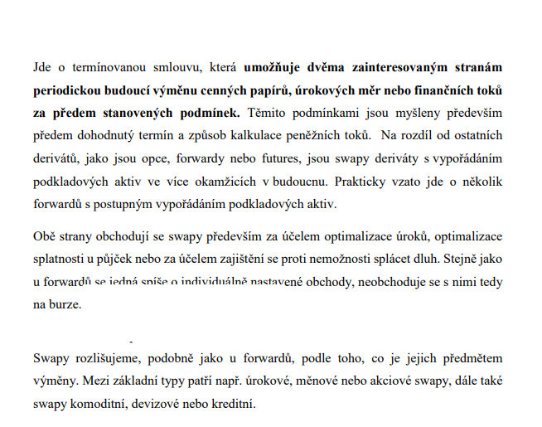
Swapy

Slide 17
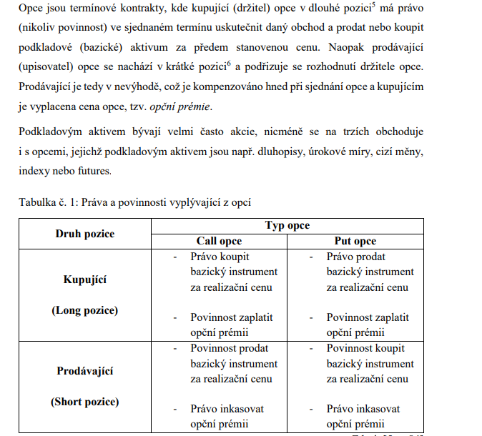
Opce
. Long pozice
. Short pozice
(podobá se
předkupnímu právu
. Hodnotu opce:
binomický
model

Slide 18
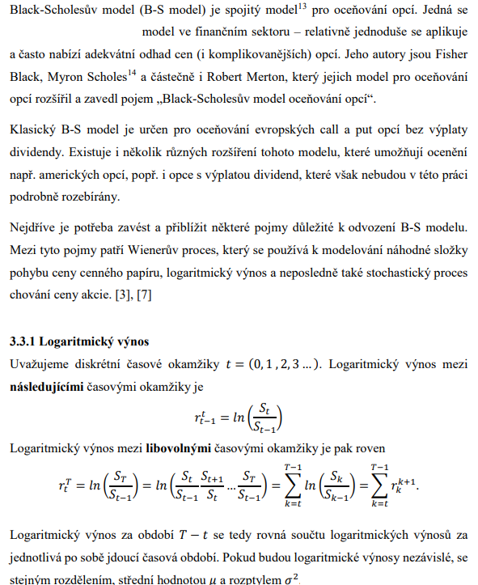
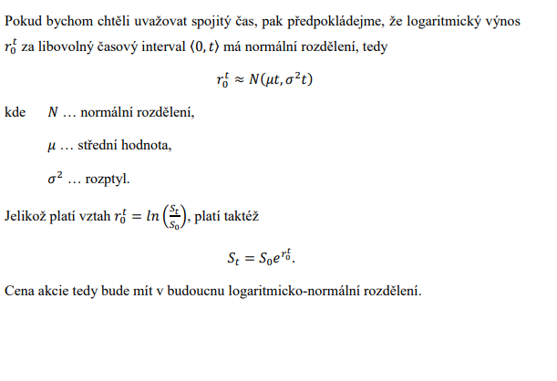
Black-Scholesův model
Oceňování opcí

Slide 19
Děkuji za pozornost
APL_MAT 2021

